Slide 1


MÔN: TIẾNG VIỆT
LỚP 2

Slide 2

  Tiết 1+ 2

Slide 3
Khởi động

Slide 4
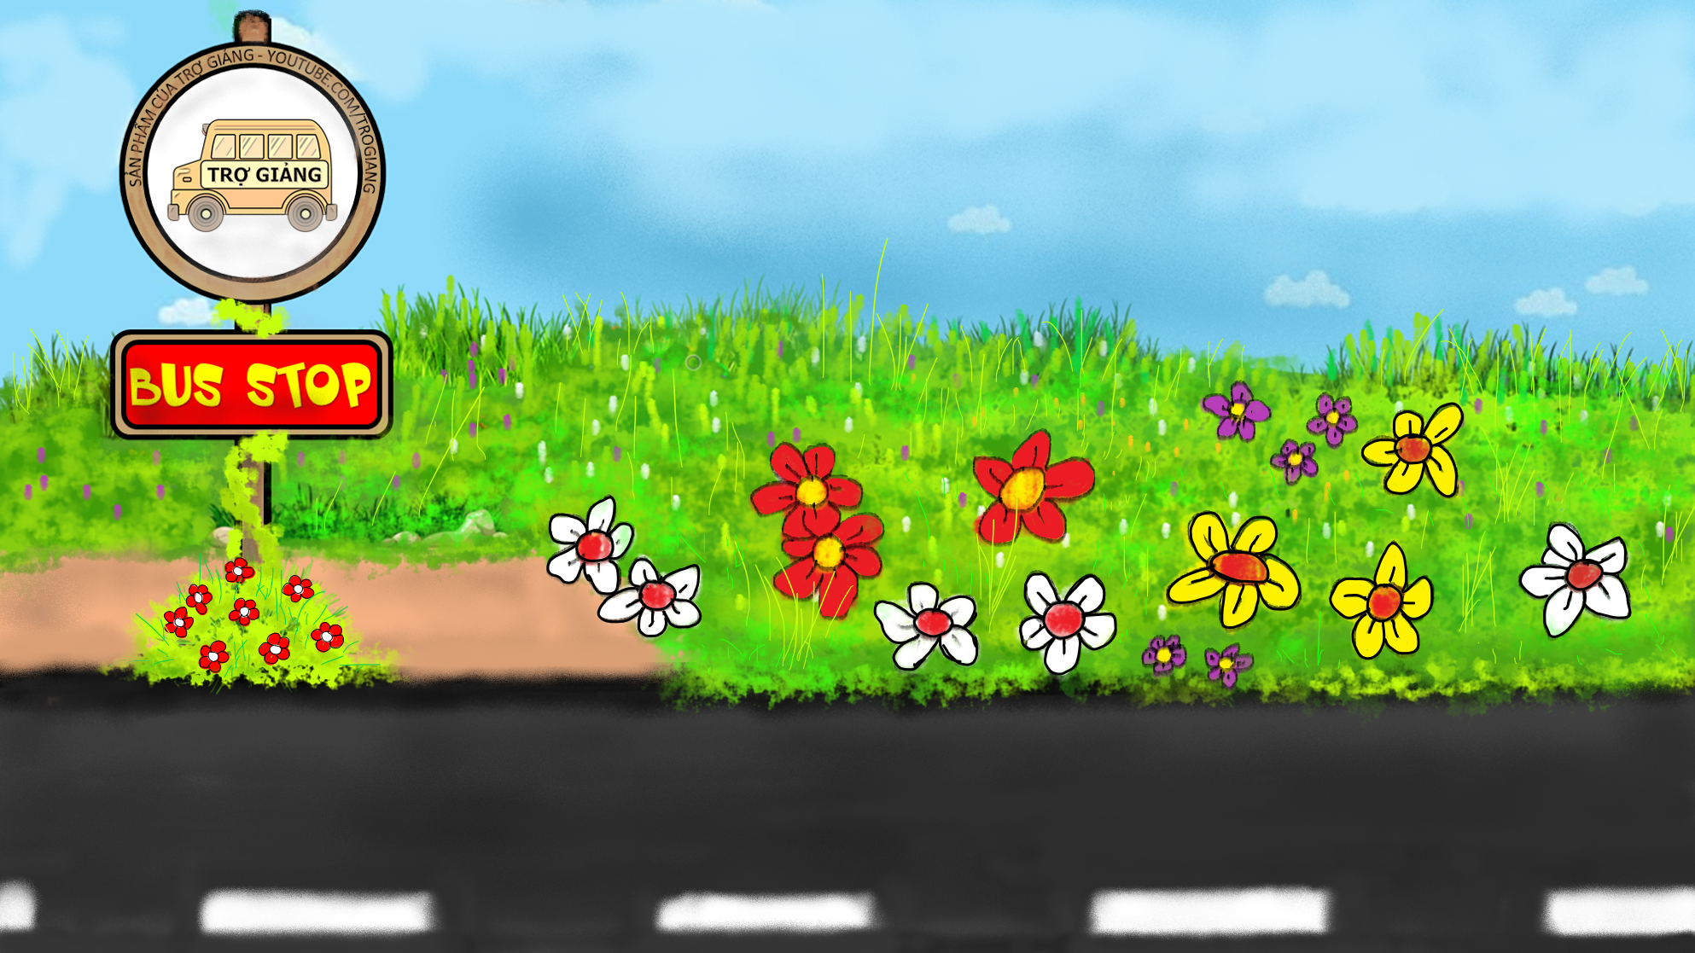







TRÒ CHƠI POWERPOINT
TRẠM XE BUÝT
PLAY

Slide 5

Tiết trước học bài gì?
Chữ A và những người bạn (Tiết 4)
RIGHT/ĐÚNG
WRONG/SAI

Slide 6


Niềm vui của em là gì?
Điều gì làm em không vui?
RIGHT/ĐÚNG
WRONG/SAI

Slide 7

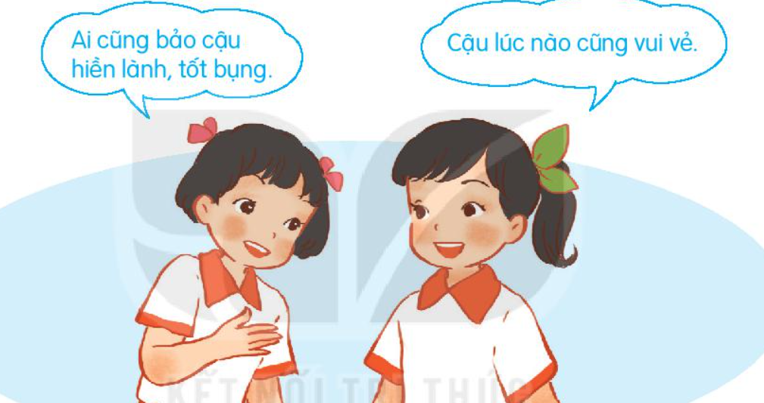
Quan sát tranh và cho biết các bạn khen nhau điều gì?
RIGHT/ĐÚNG
WRONG/SAI

Slide 8
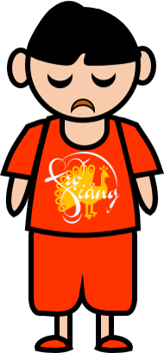

Em chơi thân với bạn nào?
Mọi người hay khen bạn ấy về điều gì?
Em muốn học tập đức tính nào của bạn?
RIGHT/ĐÚNG
WRONG/SAI

Slide 9


Đầu nhỏ mà có bốn chân.
Lưng đầy tên nhọn, khi cần bắn ngay.
Là con gì?
Con nhím
RIGHT/ĐÚNG
WRONG/SAI

Slide 10
Thứ … ngày … tháng .. năm 20…
Tiếng việt
Nhím nâu kết bạn

Slide 11
Đọc

Slide 12
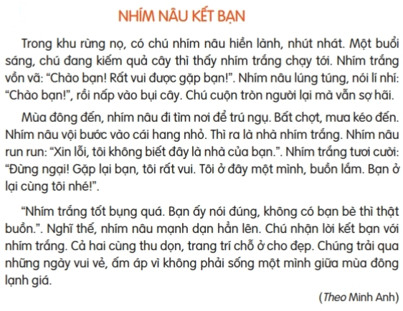
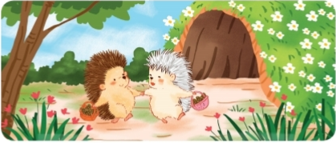
Đọc mẫu

Slide 13
NHÍM NÂU KẾT BẠN
Trong khu rừng nọ, có chú nhím nâu hiền lành, Một buổi sáng, chú đang kiếm quả Cây thì thấy nhím trắng chạy tới. Nhím trắng vồn vã: “Chào bạn! Rất vui được gặp bạn!”. Nhím nâu lúng túng, nói lí nhí: “Chào bạn!”, rồi nấp vào bụi cây. Chú cuộn tròn người lại mà vẫn sợ hãi.
Mùa đông đến, nhím nâu đi tìm nơi để . Bất chợt, mưa kéo đến. Nhím nâu vội bước vào cái hang nhỏ. Thì ra là nhà nhím trắng. Nhím nâu run run: “Xin lỗi, tôi không biết đây là nhà của bạn.”. Nhím trắng tươi cười: “Đừng ngại! Gặp lại bạn, tôi rất vui. Tôi Ở đây một mình, buồn lắm. Bạn ở lại cùng tôi nhé!”.
“Nhím trắng tốt bụng quả. Bạn ấy nói đúng, không có bạn bè thì thật buồn.” Nghĩ thế, nhím nấu mạnh dạn hẳn lên. Chú nhận lời kết bạn với nhím trắng. Cả hai cùng thu dọn,
chỗ ở cho đẹp. Chúng trải qua những ngày vui vẻ, ấm áp vì không phải sống một mình giữa mùa đông lạnh giá.
(Theo Minh Anh)
1
2
nhút nhát.
3
4
5
6
7
8
trú ngụ
9
10
11
12
13
14
15
16
17
18
trang trí
Đọc nối tiếp câu kết hợp luyện đọc từ khó

Slide 14

Luyện đọc từ khó
nhút nhát

Slide 15
Luyện đọc từ khó
nhút nhát
trú ngụ

Slide 16
Luyện đọc từ khó
nhút nhát
trú ngụ
Trang trí

Slide 17
NHÍM NÂU KẾT BẠN
Trong khu rừng nọ, có chú nhím nâu hiền lành, nhút nhát. Một buổi sáng, chú đang kiếm quả Cây thì thấy nhím trắng chạy tới. Nhím trắng vồn vã: “Chào bạn! Rất vui được gặp bạn!”. Nhím nâu lúng túng, nói lí nhí: “Chào bạn!”, rồi nấp vào bụi cây. Chú cuộn tròn người lại mà vẫn sợ hãi.
Mùa đông đến, nhím nâu đi tìm nơi để trú ngụ. Bất chợt, mưa kéo đến. Nhím nâu vội bước vào cái hang nhỏ. Thì ra là nhà nhím trắng. Nhím nâu run run: “Xin lỗi, tôi không biết đây là nhà của bạn.”. Nhím trắng tươi cười: “Đừng ngại! Gặp lại bạn, tôi rất vui. Tôi Ở đây một mình, buồn lắm. Bạn ở lại cùng tôi nhé!”.
“Nhím trắng tốt bụng quả. Bạn ấy nói đúng, không có bạn bè thì thật buồn.” Nghĩ thế, nhím nấu mạnh dạn hẳn lên. Chú nhận lời kết bạn với nhím trắng. Cả hai cùng thu dọn, trang trí chỗ ở cho đẹp.
(Theo Minh Anh)
1
2
3
4
5
6
7
8
9
10
11
12
13
14
15
16
17
18
Chúng trải qua những ngày vui vẻ, ấm áp vì không phải sống một
mình giữa mùa đông lạnh giá.
Đọc nối tiếp câu kết hợp luyện đọc câu dài

Slide 18
Luyện đọc câu dài
Chúng trải qua những ngày vui vẻ, ấm áp vì không phải sống một mình giữa mùa đông lạnh giá.

Slide 19
NHÍM NÂU KẾT BẠN
1
Trong khu rừng nọ, có chú nhím nâu hiền lành, nhút nhát. Một buổi sáng, chú đang kiếm quả Cây thì thấy nhím trắng chạy tới. Nhím trắng vồn vã: “Chào bạn! Rất vui được gặp bạn!”. Nhím nâu lúng túng, nói lí nhí: “Chào bạn!”, rồi nấp vào bụi cây. Chú cuộn tròn người lại mà vẫn sợ hãi.
2
Mùa đông đến, nhím nâu đi tìm nơi để trú ngụ. Bất chợt, mưa kéo đến. Nhím nâu vội bước vào cái hang nhỏ. Thì ra là nhà nhím trắng. Nhím nâu run run: “Xin lỗi, tôi không biết đây là nhà của bạn.”. Nhím trắng tươi cười: “Đừng ngại! Gặp lại bạn, tôi rất vui. Tôi Ở đây một mình, buồn lắm. Bạn ở lại cùng tôi nhé!”.
3
“Nhím trắng tốt bụng quả. Bạn ấy nói đúng, không có bạn bè thì thật buồn.” Nghĩ thế, nhím nấu mạnh dạn hẳn lên. Chú nhận lời kết bạn với nhím trắng. Cả hai cùng thu dọn, trang trí chỗ ở cho đẹp. Chúng trải qua những ngày vui vẻ, ấm áp vì không phải sống một mình giữa mùa đông lạnh giá.
(Theo Minh Anh)
Đọc nối tiếp đoạn kết hợp giải nghĩa từ

Slide 20

GIẢI NGHĨA TỪ
vồn vã
niềm nở nhiệt tình khi trò chuyện với người khác

Slide 21
GIẢI NGHĨA TỪ
vồn vã
niềm nở nhiệt tình khi trò chuyện với người khác
trú ngụ
sinh sống tạm ở một nơi nào đó

Slide 22
NHÍM NÂU KẾT BẠN
1
Trong khu rừng nọ, có chú nhím nâu hiền lành, nhút nhát. Một buổi sáng, chú đang kiếm quả Cây thì thấy nhím trắng chạy tới. Nhím trắng vồn vã: “Chào bạn! Rất vui được gặp bạn!”. Nhím nâu lúng túng, nói lí nhí: “Chào bạn!”, rồi nấp vào bụi cây. Chú cuộn tròn người lại mà vẫn sợ hãi.
2
Mùa đông đến, nhím nâu đi tìm nơi để trú ngụ. Bất chợt, mưa kéo đến. Nhím nâu vội bước vào cái hang nhỏ. Thì ra là nhà nhím trắng. Nhím nâu run run: “Xin lỗi, tôi không biết đây là nhà của bạn.”. Nhím trắng tươi cười: “Đừng ngại! Gặp lại bạn, tôi rất vui. Tôi Ở đây một mình, buồn lắm. Bạn ở lại cùng tôi nhé!”.
3
“Nhím trắng tốt bụng quả. Bạn ấy nói đúng, không có bạn bè thì thật buồn.” Nghĩ thế, nhím nấu mạnh dạn hẳn lên. Chú nhận lời kết bạn với nhím trắng. Cả hai cùng thu dọn, trang trí chỗ ở cho đẹp. Chúng trải qua những ngày vui vẻ, ấm áp vì không phải sống một mình giữa mùa đông lạnh giá.
(Theo Minh Anh)

Slide 23
Đọc toàn bài

Slide 24
TRẢ LỜI CÂU HỎI

Slide 25
NHÍM NÂU KẾT BẠN
Trong khu rừng nọ, có chú nhím nâu hiền lành, nhút nhát. Một buổi sáng, chú đang kiếm quả Cây thì thấy nhím trắng chạy tới. Nhím trắng vồn vã: “Chào bạn! Rất vui được gặp bạn!”. : “Chào bạn!”, rồi
. Chú
Mùa đông đến, nhím nâu đi tìm nơi để trú ngụ. Bất chợt, mưa kéo đến. Nhím nâu vội bước vào cái hang nhỏ. Thì ra là nhà nhím trắng. Nhím nâu run run: “Xin lỗi, tôi không biết đây là nhà của bạn.”. Nhím trắng tươi cười: “Đừng ngại! Gặp lại bạn, tôi rất vui. Tôi Ở đây một mình, buồn lắm. Bạn ở lại cùng tôi nhé!”.
“Nhím trắng tốt bụng quả. Bạn ấy nói đúng, không có bạn bè thì thật buồn.” Nghĩ thế, nhím nấu mạnh dạn hẳn lên. Chú nhận lời kết bạn với nhím trắng. Cả hai cùng thu dọn, trang trí chỗ ở cho đẹp.
(Theo Minh Anh)
Nhím nâu lúng túng, nói lí nhí
nấp vào bụi cây
cuộn tròn người lại mà vẫn sợ hãi.
1. Chi tiết nào cho thấy nhím nâu rất nhút nhát?

Slide 26
NHÍM NÂU KẾT BẠN
Trong khu rừng nọ, có chú nhím nâu hiền lành, nhút nhát.
Nhím trắng vồn vã: “Chào bạn! Rất vui được gặp bạn!”. Nhím nâu lúng túng, nói lí nhí: “Chào bạn!”, rồi nấp vào bụi cây. Chú cuộn tròn người lại mà vẫn sợ hãi.
Nhím nâu run run: “Xin lỗi, tôi không biết đây là nhà của bạn.”. Nhím trắng tươi cười: “Đừng ngại! Gặp lại bạn, tôi rất vui. Tôi Ở đây một mình, buồn lắm. Bạn ở lại cùng tôi nhé!”.
“Nhím trắng tốt bụng quả. Bạn ấy nói đúng, không có bạn bè thì thật buồn.” Nghĩ thế, nhím nấu mạnh dạn hẳn lên. Chú nhận lời kết bạn với nhím trắng. Cả hai cùng thu dọn, trang trí chỗ ở cho đẹp.
(Theo Minh Anh)
Lần 1:
Một buổi sáng, chú đang
kiếm quả Cây thì thấy nhím trắng chạy tới.
Lần 2:
Mùa đông đến, nhím nâu đi tìm nơi để trú ngụ. Bất chợt, mưa kéo đến. Nhím nâu
vội bước vào cái hang nhỏ. Thì ra là nhà nhím trắng.
2. Kể về những lần nhím trắng và nhím nâu gặp nhau?

Slide 27
3. Theo em, vì sao Nhím nâu nhận lời kết bạn cùng Nhím trắng?
Nhím nâu nhận lời kết bạn cùng Nhím trắng vì thấy Nhím trắng tốt bụng và nhận ra không có bạn bè thật buồn.
4. Nhờ đâu Nhím trắng và Nhím nâu có những ngày mùa đông vui vẻ, ấm áp?
Nhím trắng và Nhím nâu có những ngày mùa đông vui vẻ, ấm áp nhờ sự mạnh dạn của Nhím nâu.
Notes:
Thiết kế bởi: Hương Thảo - tranthao121006@gmail.com

Slide 28
Luyện tập theo văn bản đọc

